Slide 1
锦囊妙计（7）

Slide 2
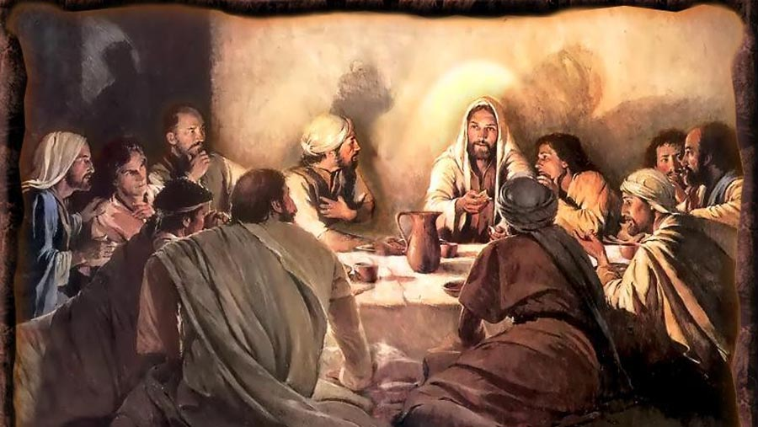

Slide 3
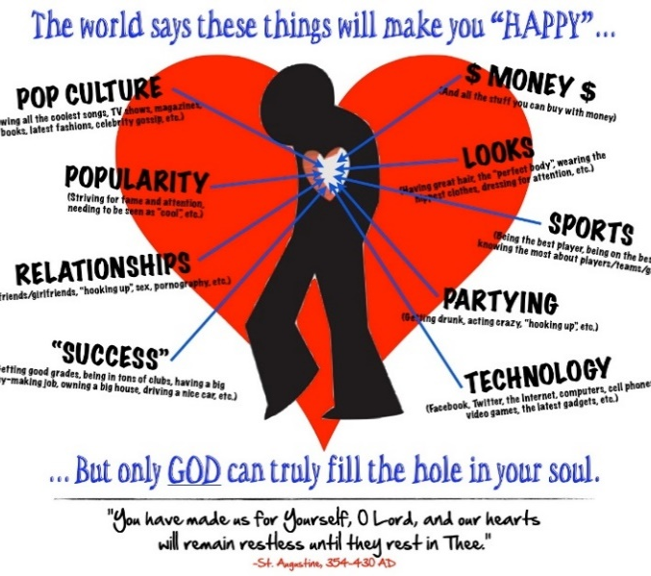

Slide 4
约翰福音第17章
¹ 耶稣说了这话，就举目望天，说：父阿，时候到了，愿你荣耀你的儿子，使儿子也荣耀你；
² 正如你曾赐给他权柄管理凡有血气的，叫他将永生赐给你所赐给他的人。³ 认识你---独一的真神，并且认识你所差来的耶稣基督，这就是永生。⁴ 我在地上已经荣耀你，你所託付我的事，我已成全了。
⁵ 父阿，现在求你使我同你享荣耀，就是未有世界以先，我同你所有的荣耀。
约12:23 耶稣说：人子得荣耀的时候到了。12:24 我实实在在的告诉你们，一粒麦子不落在地里死了，仍旧是一粒，若是死了，就结出许多子粒来。12:25 爱惜自己生命的，就失丧生命；在这世上恨恶自己生命的，就要保守生命到永生。

Slide 5
约翰福音第17章
¹ 耶稣说了这话，就举目望天，说：父阿，时候到了，愿你荣耀你的儿子，使儿子也荣耀你；
² 正如你曾赐给他权柄管理凡有血气的，叫他将永生赐给你所赐给他的人。³ 认识你---独一的真神，并且认识你所差来的耶稣基督，这就是永生。⁴ 我在地上已经荣耀你，你所託付我的事，我已成全了。
⁵ 父阿，现在求你使我同你享荣耀，就是未有世界以先，我同你所有的荣耀。
约12:26 若有人服事我，就当跟从我；我在那里，服事我的人也要在那里；若有人服事我，我父必尊重他。12:27 我现在心里忧愁，我说甚么纔好呢？父阿，救我脱离这时候；但我原是为这时候来的。12:28 父阿，愿你荣耀你的名！当时就有声音从天上来，说：我已经荣耀了我的名，还要再荣耀。

Slide 6
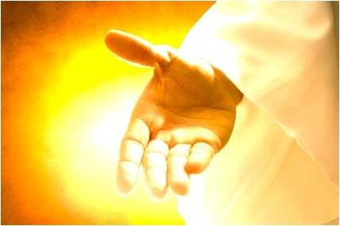
约翰福音第17章
¹ 耶稣说了这话，就举目望天，说：父阿，时候到了，愿你荣耀你的儿子，使儿子也荣耀你；
² 正如你曾赐给他权柄管理凡有血气的，叫他将永生赐给你所赐给他的人。³ 认识你---独一的真神，并且认识你所差来的耶稣基督，这就是永生。⁴ 我在地上已经荣耀你，你所託付我的事，我已成全了。
⁵ 父阿，现在求你使我同你享荣耀，就是未有世界以先，我同你所有的荣耀。
John 17:3 And this is eternal life, that they may know You, the only true God, and Jesus Christ whom You have sent.

Slide 7
约翰福音第17章
¹ 耶稣说了这话，就举目望天，说：父阿，时候到了，愿你荣耀你的儿子，使儿子也荣耀你；
² 正如你曾赐给他权柄管理凡有血气的，叫他将永生赐给你所赐给他的人。³ 认识你---独一的真神，并且认识你所差来的耶稣基督，这就是永生。⁴ 我在地上已经荣耀你，你所託付我的事，我已成全了。
⁵ 父阿，现在求你使我同你享荣耀，就是未有世界以先，我同你所有的荣耀。
约3:16 神爱世人，甚至将他的独生子赐给他们，叫一切信他的，不至灭亡，反得永生。

Slide 8
约翰福音第17章
¹ 耶稣说了这话，就举目望天，说：父阿，时候到了，愿你荣耀你的儿子，使儿子也荣耀你；
² 正如你曾赐给他权柄管理凡有血气的，叫他将永生赐给你所赐给他的人。³ 认识你---独一的真神，并且认识你所差来的耶稣基督，这就是永生。⁴ 我在地上已经荣耀你，你所託付我的事，我已成全了。
⁵ 父阿，现在求你使我同你享荣耀，就是未有世界以先，我同你所有的荣耀。
约1:14 道成了肉身，住在我们中间，充充满满的有恩典有真理。我们也见过他的荣光，正是父独生子的荣光。
约18:37 彼拉多就对他说：这样，你是王么？耶稣回答说：你说我是王。我为此而生，也为此来到世间，特为给真理作见證。凡属真理的人就听我的话。

Slide 9
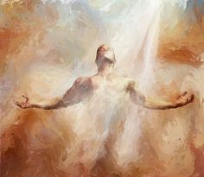
约翰福音第17章
⁶ 你从世上赐给我的人，我已将你的名显明与他们。他们本是你的，你将他们赐给我，他们也遵守了你的道（“I have manifested Your name to the men whom You have given Me out of the world. They were Yours, You gave them to Me, and they have kept Your word）。
路3:38 以挪士是塞特的儿子；塞特是亚当的儿子；亚当是神的儿子。

Slide 10
约翰福音第17章
⁶ 你从世上赐给我的人，我已将你的名显明与他们。他们本是你的，你将他们赐给我，他们也遵守了你的道（“I have manifested Your name to the men whom You have given Me out of the world. They were Yours, You gave them to Me, and they have kept Your word）。
创3:4 蛇对女人说：你们不一定死；3:5 因为 神知道，你们吃的日子眼睛就明亮了，你们便如神能知道善恶。3:6 于是女人见那棵树的果子好作食物，也悦人的眼目，且是可喜爱的，能使人有智慧，就摘下果子来吃了，又给他丈夫，他丈夫也吃了。

Slide 11
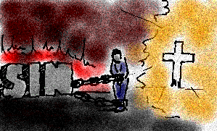
约翰福音第17章
⁶ 你从世上赐给我的人，我已将你的名显明与他们。他们本是你的，你将他们赐给我，他们也遵守了你的道（“I have manifested Your name to the men whom You have given Me out of the world. They were Yours, You gave them to Me, and they have kept Your word）。
罗5:12 这就如罪是从一人入了世界，死又是从罪来的；于是死就临到众人，因为众人都犯了罪。
罗7:14 我们原晓得律法是属乎灵的，但我是属乎肉体的，是已经卖给罪了。

Slide 12
约翰福音第17章
⁶ 你从世上赐给我的人，我已将你的名显明与他们。他们本是你的，你将他们赐给我，他们也遵守了你的道（“I have manifested Your name to the men whom You have given Me out of the world. They were Yours, You gave them to Me, and they have kept Your word）。
约3:19 光来到世间，世人因自己的行为是恶的，不爱光，倒爱黑暗，定他们的罪就是在此。3:20 凡作恶的便恨光，并不来就光，恐怕他的行为受责备。3:21 但行真理的必来就光，要显明他所行的是靠神而行。

Slide 13
约翰福音第17章
⁶ 你从世上赐给我的人，我已将你的名显明与他们。他们本是你的，你将他们赐给我，他们也遵守了你的道（“I have manifested Your name to the men whom You have given Me out of the world. They were Yours, You gave them to Me, and they have kept Your word）。
路15:11 耶稣又说：一个人有两个儿子。15:12 小儿子对父亲说：父亲，请你把我应得的家业分给我。他父亲就把产业分给他们。15:13 过了不多几日，小儿子就把他一切所有的都收拾起来，往远方去了。在那里任意放蕩，浪费赀财。15:14 既耗尽了一切所有的，又遇着那地方大遭饑荒，就穷苦起来。15:15 于是去投靠那地方的一个人。。。

Slide 14
约翰福音第17章
⁶ 你从世上赐给我的人，我已将你的名显明与他们。他们本是你的，你将他们赐给我，他们也遵守了你的道（“I have manifested Your name to the men whom You have given Me out of the world. They were Yours, You gave them to Me, and they have kept Your word）。
罗3:10 就如经上所记：没有义人，连一个也没有。3:11 没有明白的；没有寻求神的；3:12 都是偏离正路，一同变为无用。没有行善的，连一个也没有。

Slide 15
约翰福音第17章
⁶ 你从世上赐给我的人，我已将你的名显明与他们。他们本是你的，你将他们赐给我，他们也遵守了你的道（“I have manifested Your name to the men whom You have given Me out of the world. They were Yours, You gave them to Me, and they have kept Your word）。
罗6:16 岂不晓得你们献上自己作奴仆，顺从谁，就作谁的奴仆么？或作罪的奴仆，以至于死；或作顺命的奴仆，以至成义。6:17 感谢神！因为你们从前虽然作罪的奴仆，现今却从心里顺服了所传给你们道理的模范。6:18 你们既从罪里得了释放，就作了义的奴仆。

Slide 16
约翰福音第17章
⁶ 你从世上赐给我的人，我已将你的名显明与他们。他们本是你的，你将他们赐给我，他们也遵守了你的道（“I have manifested Your name to the men whom You have given Me out of the world. They were Yours, You gave them to Me, and they have kept Your word）。
加4:1 我说那承受产业的，虽然是全业的主人，但为孩童的时候却与奴仆毫无分别，4:2 乃在师傅和管家的手下，直等他父亲预定的时候来到。4:3 我们为孩童的时候，受管于世俗小学之下，也是如此。4:4 及至时候满足，神就差遣他的儿子，为女子所生，且生在律法以下， 4:5 要把律法以下的人赎出来，叫我们得着儿子的名分。

Slide 17
约翰福音第17章
⁶ 你从世上赐给我的人，我已将你的名显明与他们。他们本是你的，你将他们赐给我，他们也遵守了你的道（“I have manifested Your name to the men whom You have given Me out of the world. They were Yours, You gave them to Me, and they have kept Your word）。
加4:6 你们既为儿子，神就差他儿子的灵进入你们（原文作我们）的心，呼叫：阿爸！父！（And because you are sons, God has sent forth the Spirit of His Son into your hearts, crying out, “Abba, Father!”）4:7 可见，从此以后，你不是奴仆，乃是儿子了；既是儿子，就靠着神为后嗣。

Slide 18
约翰福音第17章
⁶ 你从世上赐给我的人，我已将你的名显明与他们。他们本是你的，你将他们赐给我，他们也遵守了你的道（“I have manifested Your name to the men whom You have given Me out of the world. They were Yours, You gave them to Me, and they have kept Your word）。
加3:26 所以，你们因信基督耶稣都是神的儿子。3:27 你们受洗归入基督的都是披戴基督了。3:28 并不分犹太人、希腊人，自主的、为奴的，或男或女，因为你们在基督耶稣里都成为一了。

Slide 19
约翰福音第17章
⁶ 你从世上赐给我的人，我已将你的名显明与他们。他们本是你的，你将他们赐给我，他们也遵守了你的道（“I have manifested Your name to the men whom You have given Me out of the world. They were Yours, You gave them to Me, and they have kept Your word）。
西3:9 因你们已经脱去旧人和旧人的行为，3:10 穿上了新人。这新人在知识上渐渐更新，正如造他主的形象(have put on the new man who is renewed in knowledge according to the image of Him who created him)。3:11 在此并不分希腊人、犹太人，受割礼的、未受割礼的，化外人，西古提人，为奴的、自主的，唯有基督是包括一切，又住在各人之内。

